Slide 1
Ett internationellt Programmeringsspråk
Anna Whitlocks Gymnasium Teknikprogrammet inriktning design och produktutveckling Läsåret 2021/2022 Handledare: Sofie Danielsson
Elias Sjögreen

Slide 2
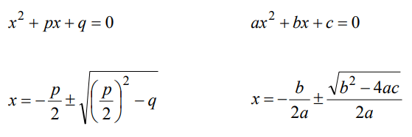
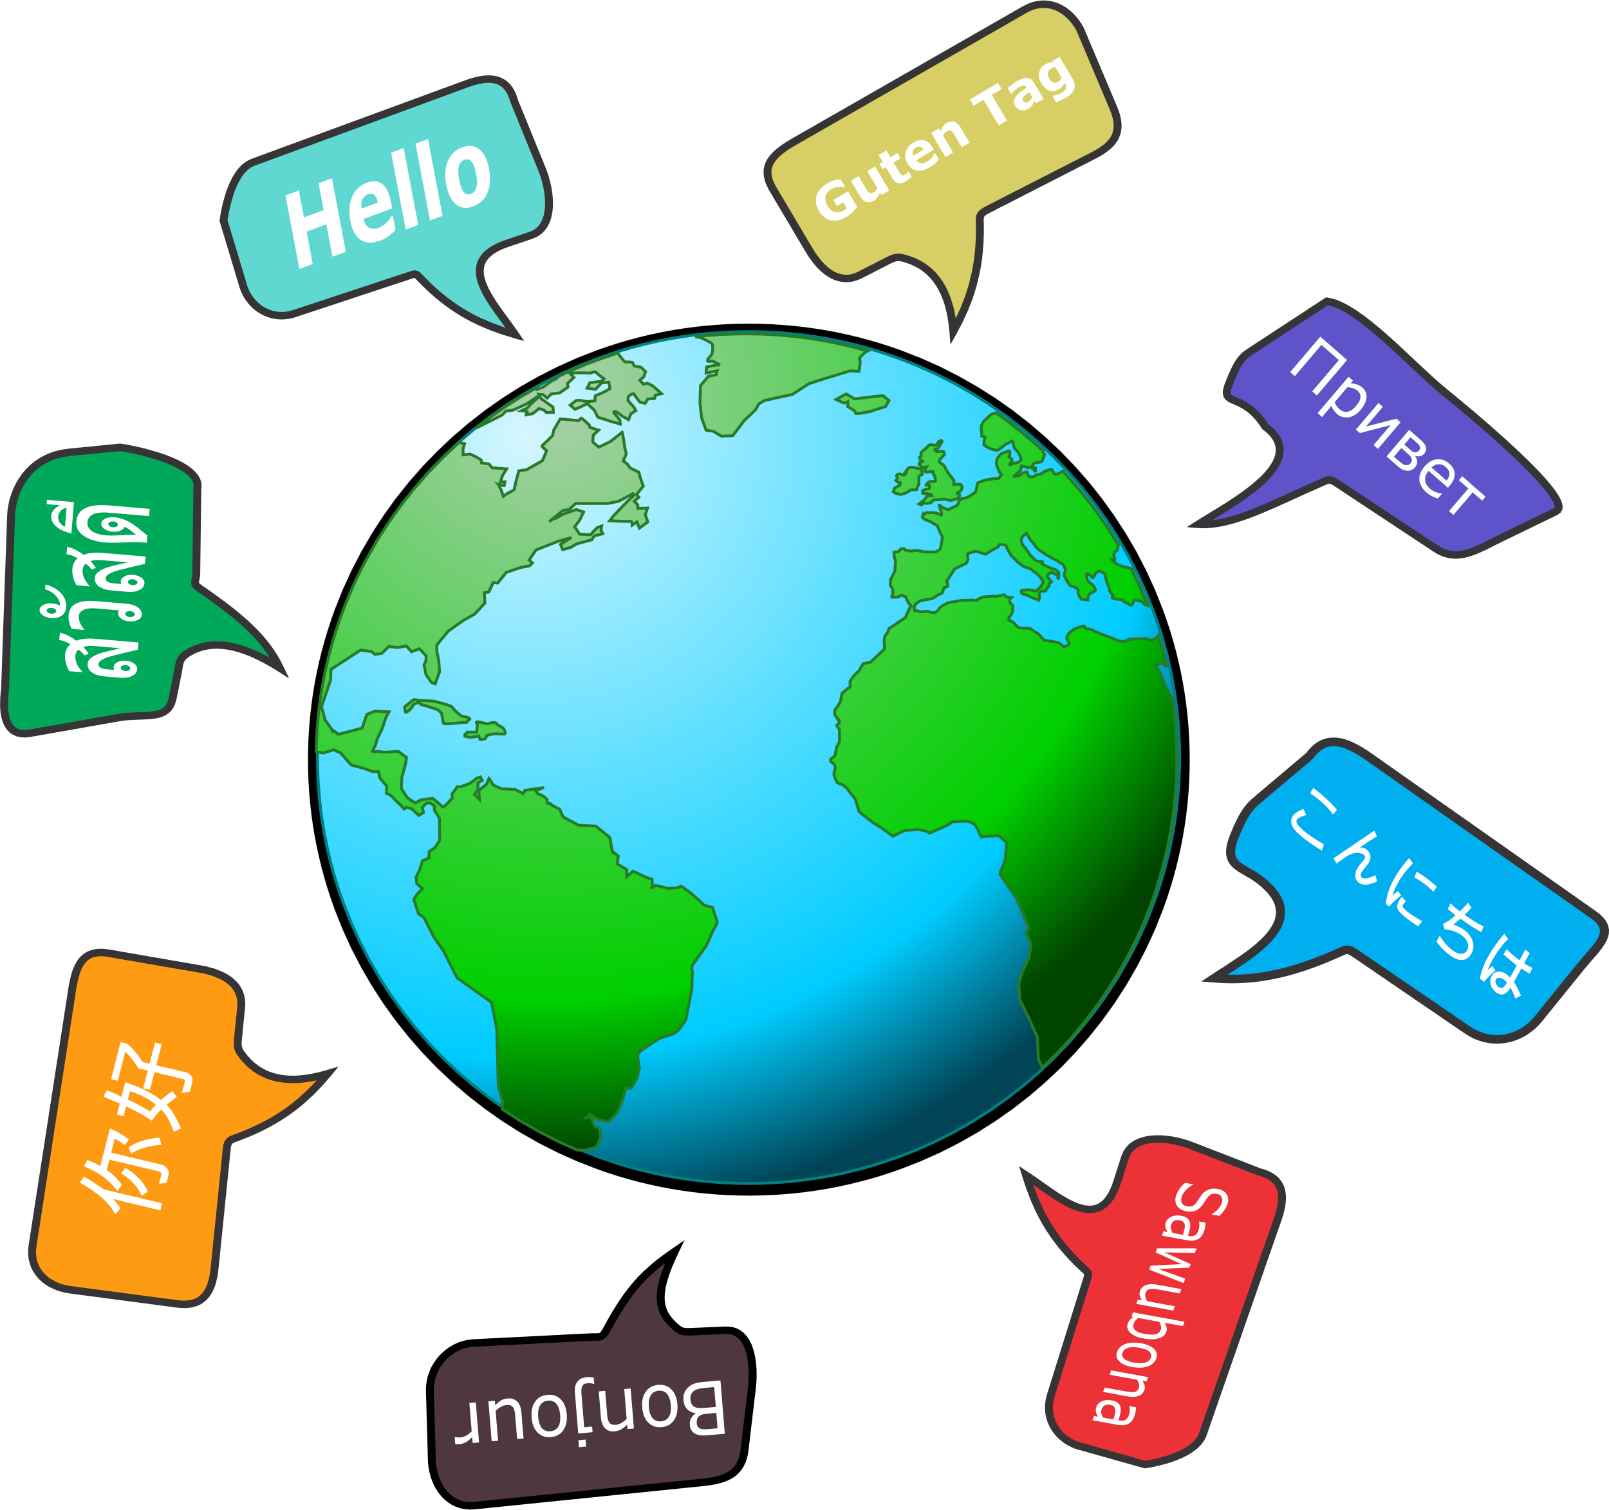
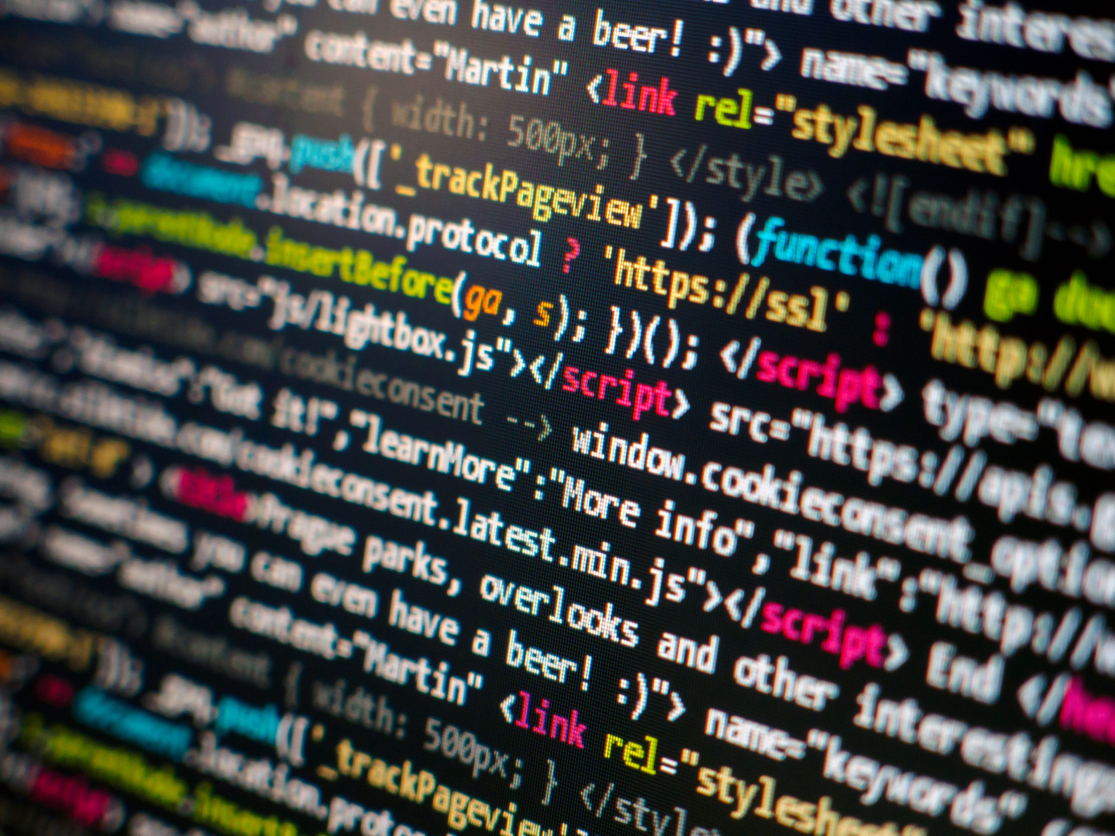
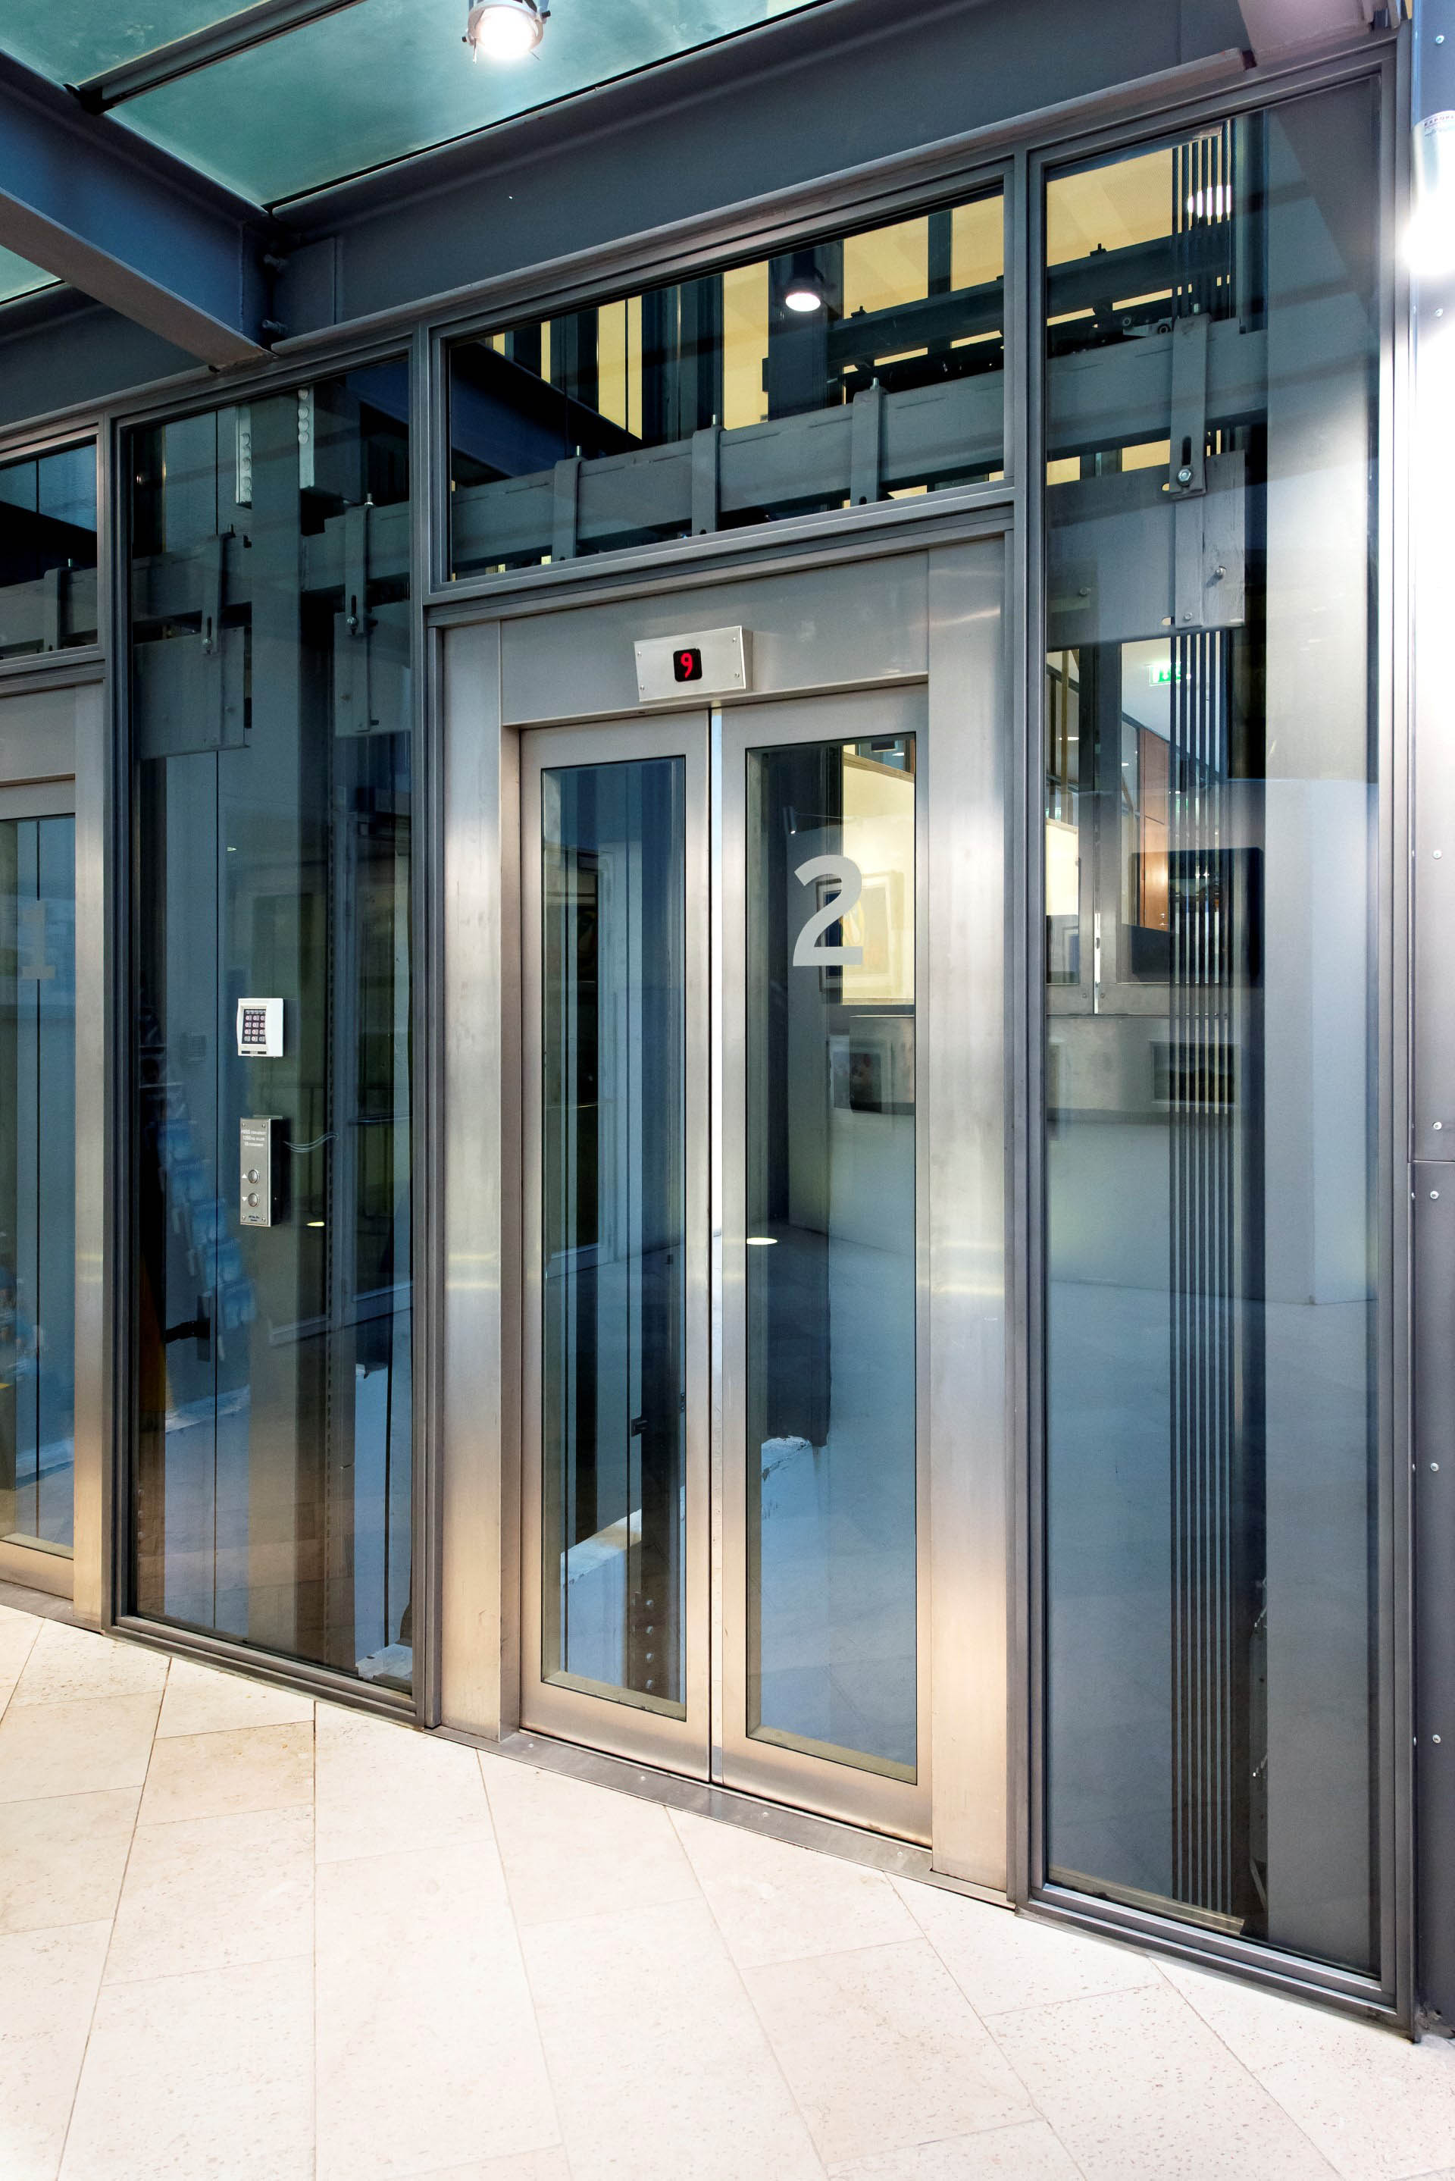
Programmering
Notes:
Vad är ett programmeringsspråk?
Likt vanliga språk
Vi alla går ju teknik, och programmering så vi vet nog hur dem brukar se ut
Även likt sånt som matematik, vilket jag tycker också ska kunna ses på som ett programmeringsspråk
För att kommunicera
Instruktioner, ofta sekventiella för att skapa program, appar, webbsidor, hissar, whatever

Slide 3
Programmerare
2013 – Ungefär 18 miljoner
2021 – Cirkus 27 miljoner
2030 – Uppskattas vara upp emot 45 miljoner
Brist på IT-kompetens i Sverige
Ökningsbehov på 70 000 utvecklare och IT-relaterade roller till 2024
https://www.techsverige.se/2020/12/it-kompetensbristen/
https://www.future-processing.com/blog/how-many-developers-are-there-in-the-world-in-2019/
Notes:
mjukvaruutvecklare

Slide 4
Programmerare
Land | Procent
United States of America | 18.33%
India | 12.61%
Germany | 6.75%
United Kingdom of Great Britain and Northern Ireland | 5.37%
Canada | 3.61%
France | 3.25%
Brazil | 2.7%
Poland | 2.16%
Netherlands | 2.13%
Italy | 2%
Land | Procent
United States of America | 18.33%
India | 12.61%
Germany | 6.75%
United Kingdom of Great Britain and Northern Ireland | 5.37%
Canada | 3.61%
France | 3.25%
Brazil | 2.7%
Poland | 2.16%
Netherlands | 2.13%
Italy | 2%
Land | Procent
Australia | 1.97%
Spain | 1.78%
Russian Federation | 1.77%
Sweden | 1.43%
China | 1.27%
Turkey | 1.26%
Switzerland | 1.11%
Israel | 1.09%
Iran, Islamic Republic of... | 1.08%
Pakistan | 1%
Land | Procent
Australia | 1.97%
Spain | 1.78%
Russian Federation | 1.77%
Sweden | 1.43%
China | 1.27%
Turkey | 1.26%
Switzerland | 1.11%
Israel | 1.09%
Iran, Islamic Republic of... | 1.08%
Pakistan | 1%
https://insights.stackoverflow.com/survey/2021#section-key-territories-geography
Notes:
I en årlig undersökning av internet- och mjukvaruutvecklingsforumet Stack Overflow har man frågat 80000 utvecklare, studenter och andra användare
Frågor om utbildning, land, erfarenhet och andra relevanta frågor
20 vanligaste länderna
10 länderna första står för ungefär 60% av svaren i den här källan

Slide 5
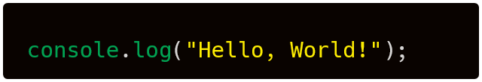
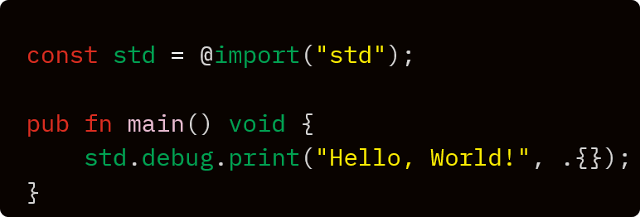
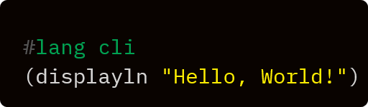
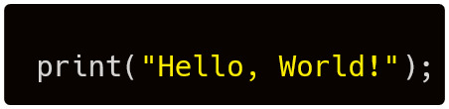
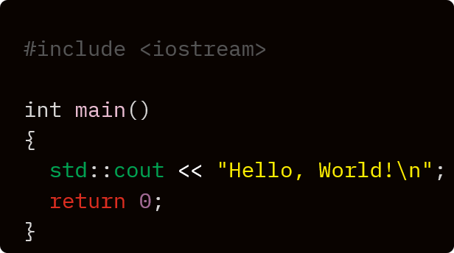
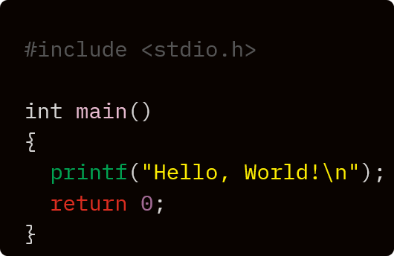
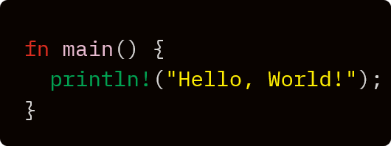
Hur ser egentligen kod ut?
Notes:
En gemensamm nämnare!

Slide 6

Hur ser egentligen kod ut?
Notes:
ENGELSKAN!!!!

Slide 7
Programmeringsspråks popularitet
0.65% av alla
0.47% av anställda
https://insights.stackoverflow.com/survey/2021#section-most-popular-technologies-programming-scripting-and-markup-languages
Notes:
37 mest använda språken
Endast ett språk är icke-engelskt
Och är likt matematiken endast symbolbaserat, kommer tbx till det

Slide 8
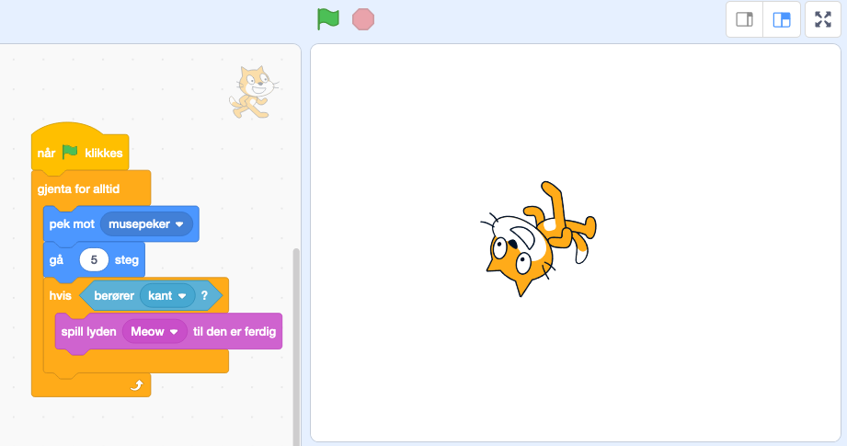
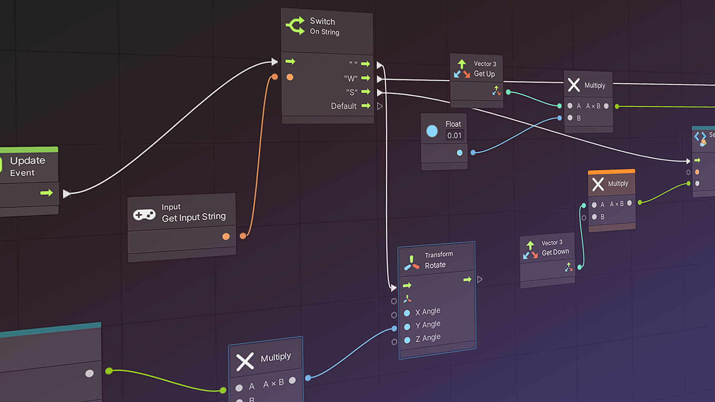
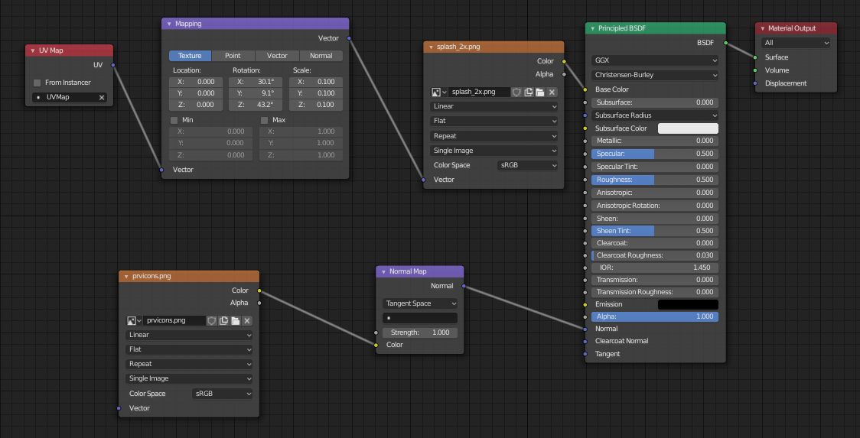
Hur ser egentligen kod ut? Block- och flödesprogrammering

Slide 9
Hur ser egentligen kod ut? Textprogrammering

Slide 10
Hur ser egentligen kod ut? Textprogrammering
Citrine
Skriftspråk | Exempelkod
Engelska | write: ‘Hello World’, stop.
Svenska | skriva: ‘Hej Världen’, sluta.
Tyska | schreiben: ‘Hallo Welt’, stop.
Scheme
Skriftspråk | Exempelkod
Engelska | (display "Hello World")
Svenska | (visa "Hej Världen")
Tyska | (anzeige "Hallo Welt")

Slide 11
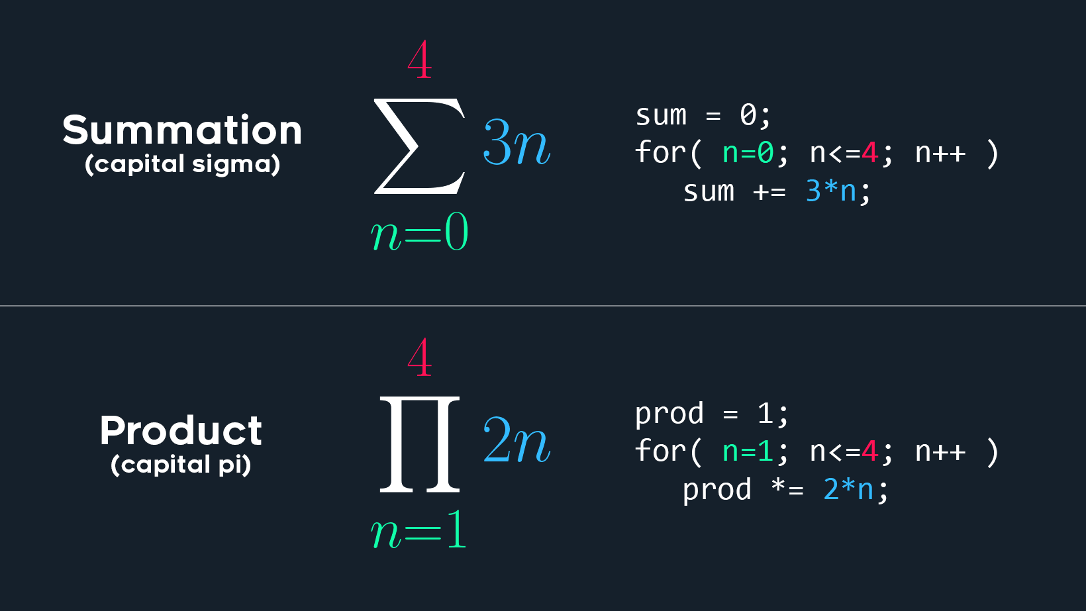
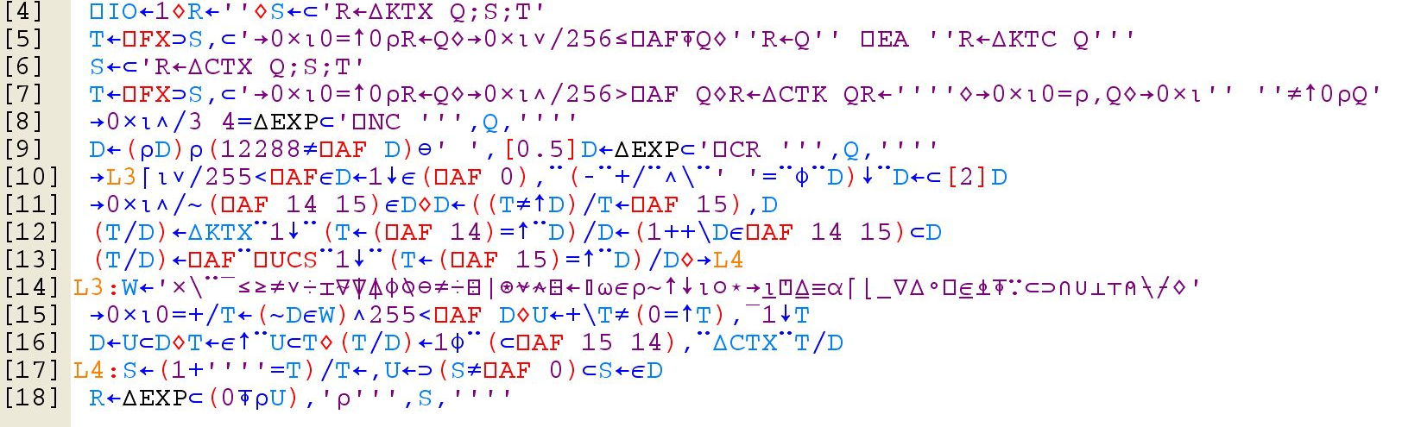
Hur ser egentligen kod ut? Symbolprogrammering

Slide 12
Hur funkar ett programmeringsspråk?
Lexikal analys – Delar upp koden i ”ord” eller lexikala element
Syntax analys – Grupperar och verifierar de lexikala elementen
Kompilation/interpretation – Kör eller skapar ett körbart program av det föregående steget

Slide 13
Hur funkar ett programmeringsspråk?
”Hej, världen!” exempel i ett hittepåspråk
(visa ”Hej, Världen!”)

Slide 14
Hur funkar ett programmeringsspråk?
”Hej, världen!” exempel i ett hittepåspråk
(visa ”Hej, Världen!”)
( | visa | ”Hej, Världen!” | )

Slide 15
Hur funkar ett programmeringsspråk?
”Hej, världen!” exempel i ett hittepåspråk
(visa ”Hej, Världen!”)
( | visa | ”Hej, Världen!” | )
Gruppering
Visa text
”Hej, Världen!”

Slide 16
Syfte och frågeställning
”Hur skulle ett internationellt programmeringsspråk se ut och fungera?”
Skapa ett programmeringsspråk
Målgrupp: nybörjare – dvs språket skall vara lättläst
Prototypprogram
Lexikalanalys
Syntaxanalys
Kompilation/interpretation och körning
”Formell” specifikation
Ska vara översättningsbart till olika skriftspråk

Slide 17
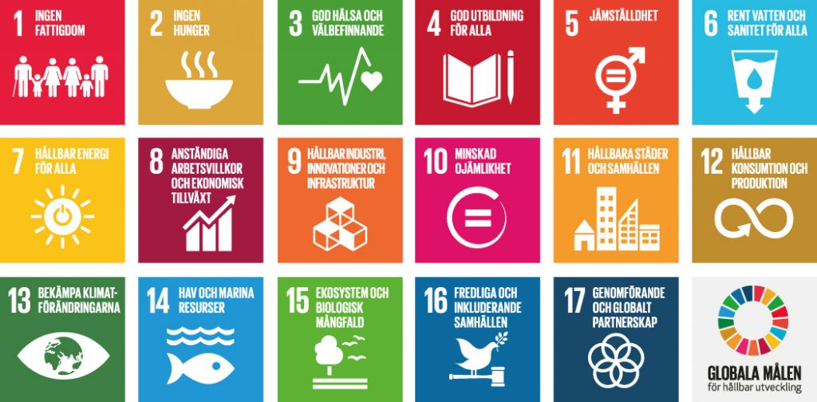
Globala Målen
Notes:
Utbilding, globalt finns en stor målgrupp som skulle kunna gynnas av ett sådant projekt
8. 10. 16. 17? Skulle kunna göra programmering och yrket mer lätt tillgängligt
Skapa jobb, och inkomstkällor i exempelvis indien där IT-branshen växer otroligt mycket
Minskad ojämlikhet global när förutsättningarna för att börja programmera blir mindre genom lokala anpassningar
Skulle även kunna öka internationella samarbeten ifall samma kod kan visas på lika skriftspråk. Något väldigt relevant idag med tanke på hur mycket av våra samhällen och samhällsviktiga funktioner nånstans i sig har kod och hur mycket av denna kod behöver interagera och samarbeta med annan kod internationellt

Slide 18
Metod
Programmeringsspråkstyp: text
Kräver inte en ”integrerad utvecklingsmiljö” – fancy språk för ett grafiskt program
Enklare att arbeta med
Verktyg och implementationsspråk
TypeScript – Simplicitet, abstraktion, prestanda och plattformsoberoende kod
EBNF – Formell specifikation
Notes:
Extended-backus-naur-form

Slide 19
Genomförandet
Bakgrund
Programmering och specifikation
Lexikal- och syntaxanalys
Kompilation
Funktioner, satser, villkor, variabler, uttryck och värden
Engelska, svenska, tyska och franska
Program för att använda språket i terminal

Slide 20
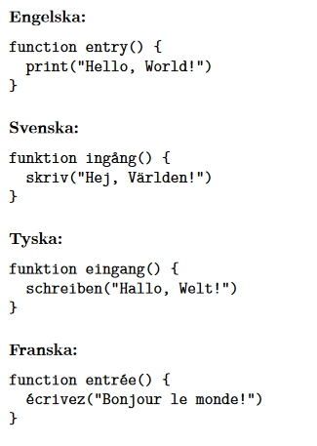
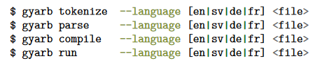
Resultat
Publicerat som öppen-källkod: github.com/eliassjogreen/gyarb
Program:
Demonstrera!
Notes:
utvecklat utifrån de principer och idéer presenterade i bakgrunden och frågeställningen stödjer fyra skriftspråk med hjälp av en abstraktion av lexikalanalysen som tillåter att modulärt byta ut nyckelorden

Slide 21
Diskussion och Slutsats
Mellanspråklig användning
Icke-latinska skriftsätt
Läsbarhet
Kontext och nyckelord
Vidare utveckling

Slide 22
Tack!

